Slide 1
Волонтерское движение
ДОБРОВОЛЬЧЕСКИЙ
ОТРЯД
«РАДУГА ДОБРА ШКОЛЫ 13 ГОРОДА НОВОТРОИЦКА»

Slide 2
Добровольчество – организация безвозмездной деятельности социально-активной части населения по решению социально-значимых проблем в своем сообществе.
Добровольчество – это деятельность, которая включает в себя разработку, организацию и проведение различных мероприятий, призванных улучшать качество жизни.

Slide 3
Цели и принципы волонтерства
Каждый человек имеет право стать добровольцем и прекратить свои права при необходимости;
Добровольческий труд создает возможности людям приобретать новые знания и навыки, полноценно развивать свой персональный творческий потенциал и уверенность в себе;
Добровольческая деятельность дополняет, но не заменяет ответственные действия других секторов и усилия оплачиваемых работников;
Добровольцы не являются «дешевой рабочей силой», их участие в проектах определяется их собственным добровольным желанием и личной мотивацией

Slide 4
Виды добровольческой деятельности
Работа с социально незащищенными слоями населения (пожилые, люди с ограниченными возможностями и т.п.);
Работа с детьми и молодежью (в детских домах, интернатах для детей с ограниченными возможностями, школах, детских садах и т.д.);
Работа с животными, (профилактика недопущения жесткого обращения с животными, помощь в решении проблем и т.п.)
Участие в экологических мероприятиях, направлениях
Участие в проектах, направленных на решение проблем местных сообществ;
Реализация проектов, направленных на пропаганду идей здорового образа жизни среди молодежи, профилактику курения, алкоголизма, употребления наркотиков

Slide 5
Зачем нужны волонтерские организации?
Волонтеры благодаря своей квалификации, личному опыту, навыкам, компетенции, интересам могут многое дать организации:
Волонтеры, проявляя инициативу, готовы пробовать новое, не позволяя организации находиться в застое;
Волонтеры могут привлечь новых клиентов, спонсоров и партнеров организации, т.к. имеют связь с потребителями социальных услуг, которые оказывает организация, а также с местным сообществом;
Волонтеры делают организацию известной и побуждают других заняться волонтерской деятельностью;
Благодаря волонтерам, организации могут оказывать клиентам более качественные услуги

Slide 6
Добровольчество - ресурс для развития социальных инициатив
Проявление милосердия и сострадания
Желание приносить пользу
Безвозмездный труд
Общественная поддержка
Возрастание имиджа организации

Slide 7
Каковы права волонтера?
Знать свои права и обязанности, защищать их;
Проявлять инициативу;
Прекратить добровольческую деятельность в любой момент;
Повышать квалификацию, необходимую для успешного выполнения своих обязанностей;
Уважение;
На поддержку сотрудников организации и т.д.

Slide 8
Каковы обязанности волонтера?
Быть ответственным;
Уважать других людей и их права;
Уважать стандарты организации, ее цели и ценности;
Быть терпимым;
Сдерживать обещания;
Участвовать во всех мероприятиях, которые связаны с их непосредственной работой

Slide 9
Мы на сайте:
https://dobro.ru/dashboard/organizer/10970931/requests

Slide 10
Волонтеры отряда «РАДУГА ДОБРА ШКОЛЫ 13 ГОРОДА НОВОТРОИЦКА»:
В волонтерском движении принимают участие обучающиеся 1-11 классов МОАУ СОШ 13 Новотроицка.
Деятельность отряда дает возможность охватывать многие социальные сферы.
Также Волонтерское движение школы основывается на помощи и желании помогать людям, животным, которые в этом нуждаются.

Slide 11
В течение года волонтеры традиционно собирают канцтовары, вещи, игрушки для детей, оказавшихся в сложной жизненной ситуации. Акция называется «Помоги ребенку».
Мы стараемся
дать детям все,
что есть у нас,
помочь им.

Slide 12
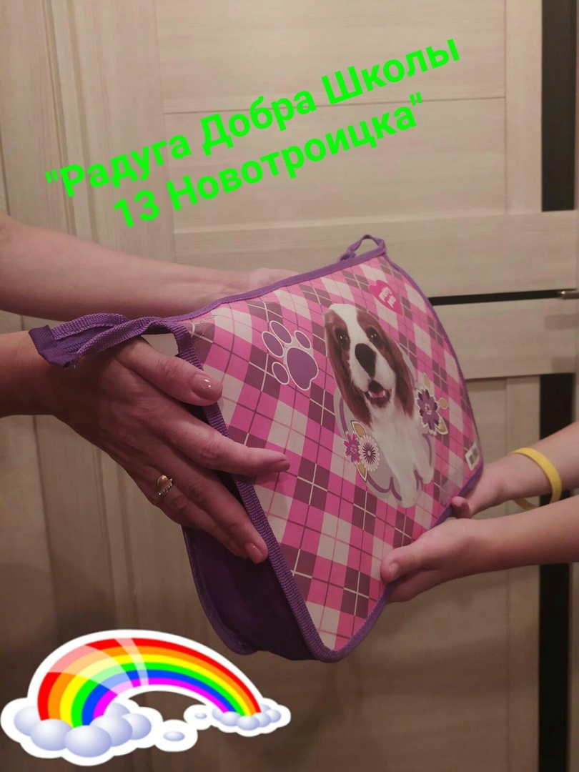
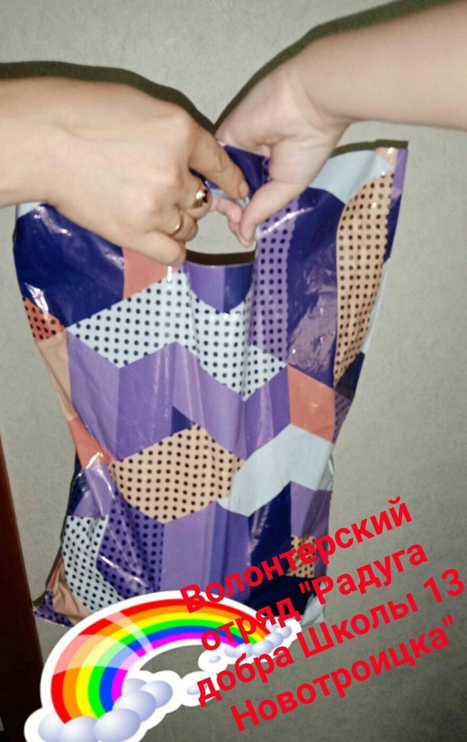

Slide 13
Также волонтеры не забывают про любимые праздники.
Волонтеры готовят фотозоны, поздравления, видеоролики.
Ребята стараются помочь детям и взрослым получить самые положительные эмоции и подарки.

Slide 14
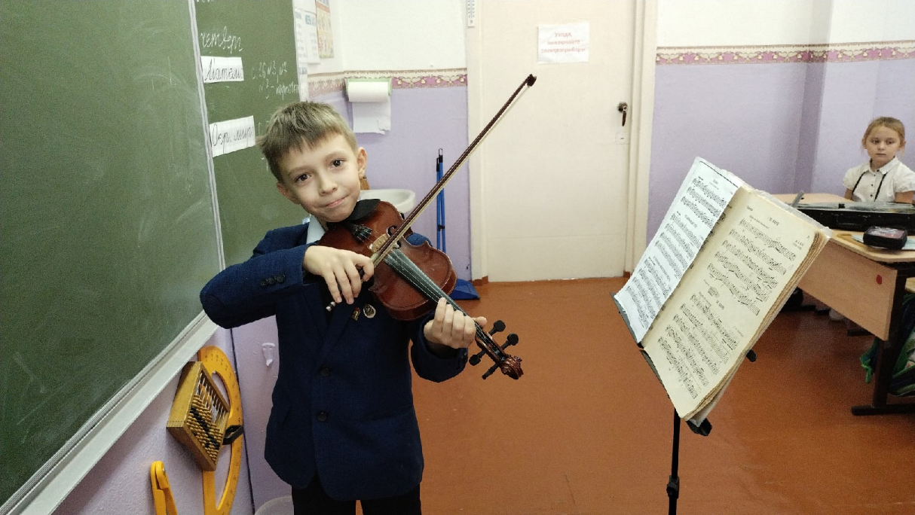

Slide 16
https://dobro.ru/dashboard/organizer/10970931/requests
Волонтеры отряда «Радуга Добра Школы 13 Новотроицка» всегда стараются принять участие во всех событиях: олимпиадах, мероприятиях, конкурсах.
Они оказывают помощь в проведении агитации за здоровый образ жизни, правильное питание.
Участники отряда участвуют в мероприятиях, акциях, движениях различных культурных центров, организациях по волонтерскому движению и других организаций города, области, страны.
МЫ РАДЫ ДАРИТЬ ДОБРО!!!

Slide 17
Мы рассказали Вам о нашей организации «Радуга Добра Школы 13 города Новотроицка», но это лишь начало деятельности! Жизнь не стоит на месте - мы стремимся помогать всем, стараемся сделать мир чуточку лучше, протянуть руку помощи всем, кто в ней нуждается. Мы ждём и верим, что люди потянутся к нам. Не будьте равнодушными, присоединяйтесь к нам, станьте частью нашей команды и вместе с нами участвуйте во всех начинаниях и планах. Мы верим в Вас, наш народ и страну!

Slide 18
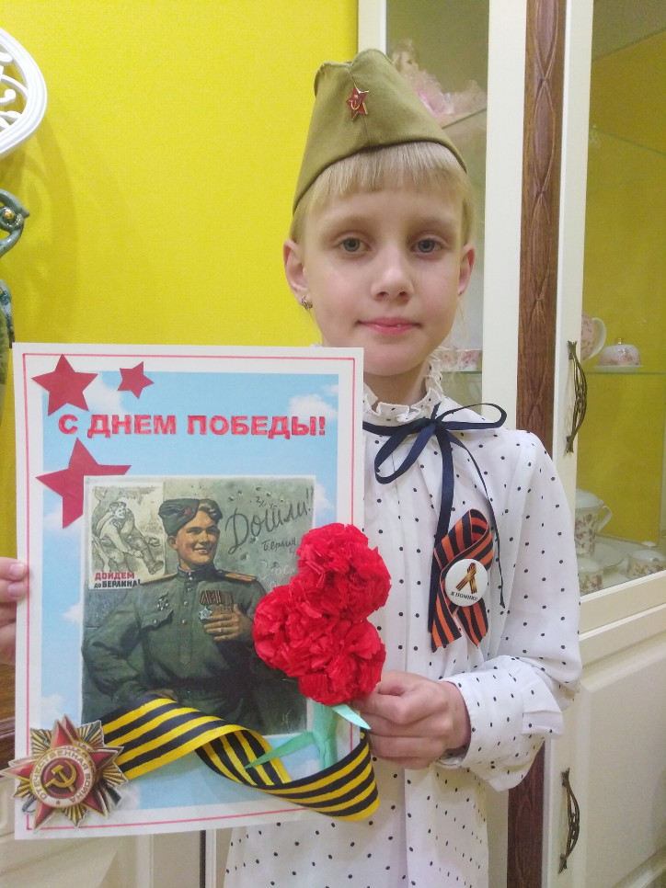
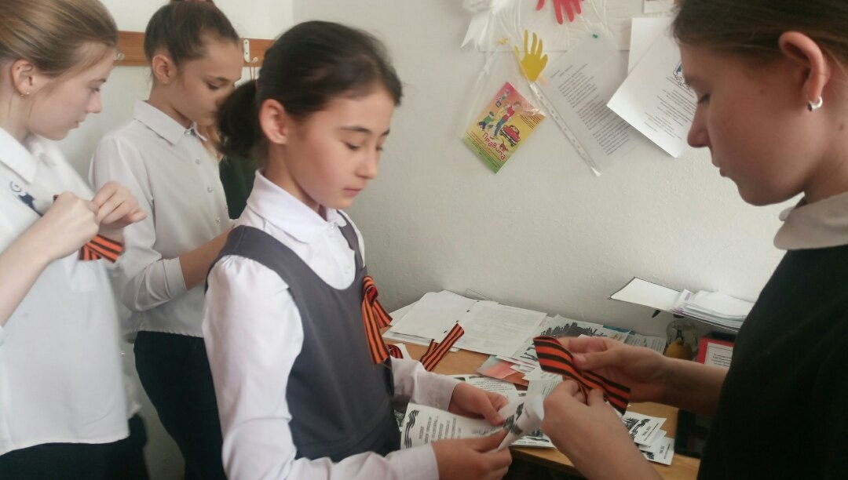

Slide 19
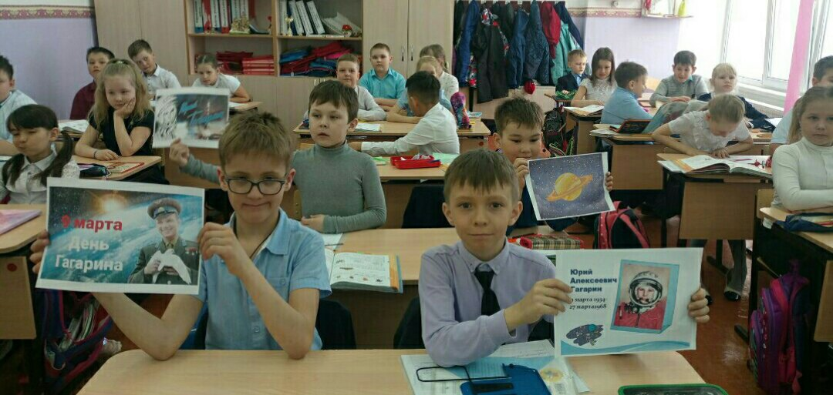
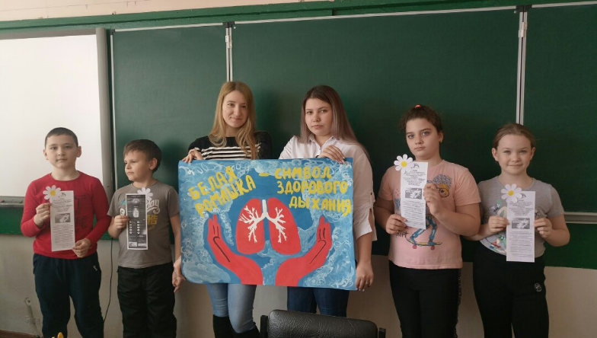
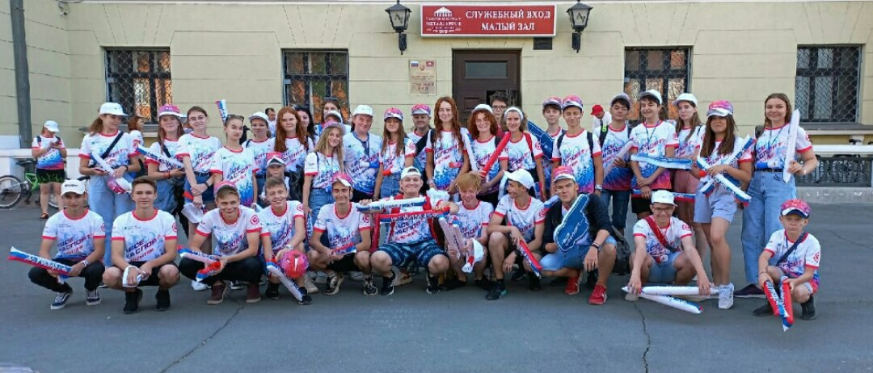
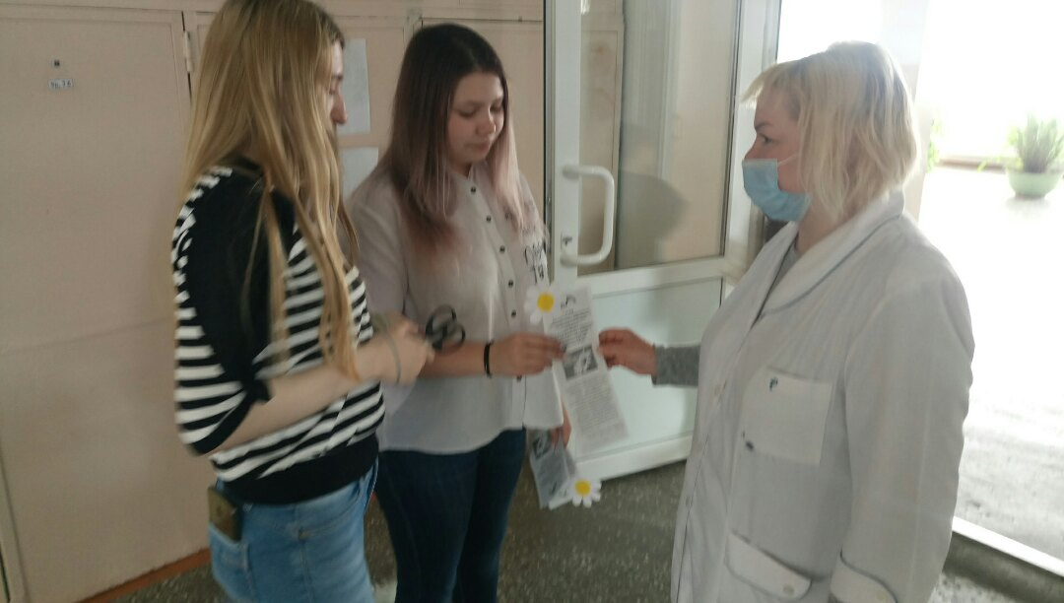
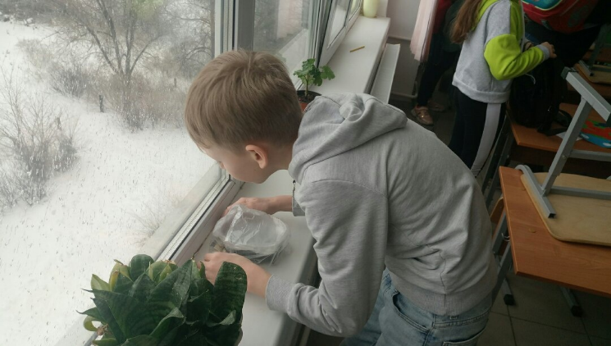
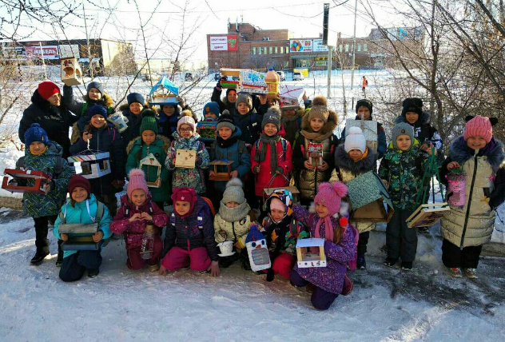

Slide 20
СПАСИБО
ЗА
ВНИМАНИЕ!

